Slide 1


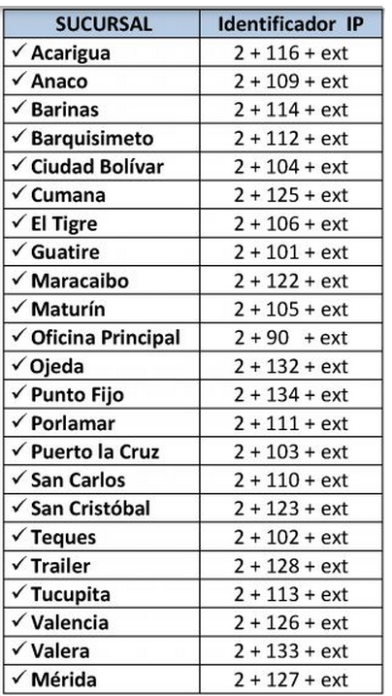
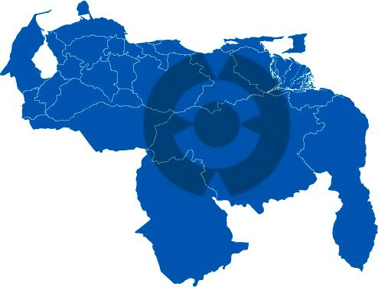



Tips Tecnológico
¿Sabías que…
Para llamar entre sucursales debes
seguir las siguientes instrucciones:
Para llamadas desde las Sucursales hacia:
Caracas:
2 + 130 + Extensión
Oficina Principal:
2 + 90 + Extensión
1
Para llamadas desde Oficina Principal a Caracas
o viceversa:
> Marcar directamente la Extensión <
Puede consultar el Directorio Telefónico junto con todas las Extensiones visitando la intranet.
http://srvintranet/intranetseguroscaroni
2
Para llamadas Entre Sucursales:
Marcar el Identificador IP + Extensión
www.seguroscaroni.com
¿?/09/15

